Slide 1


FINANZAS EN EL PLAN DE NEGOCIOS
Universidad Autónoma del Estado de México
Centro Universitario UAEM Ecatepec
Licenciatura en Informática Administrativa
Unidad de aprendizaje: Desarrollo Empresarial
Autor: M. En A. Laura Edith Alviter Rojas

Slide 2
Guión explicativo
Se recomienda la utilización de este material en forma continua, debido a su naturaleza secuencial de los contenidos de la unidad de aprendizaje.

Slide 3
Contenido temático
Unidad V
Sistema contable
  Inversión inicial
  Fuentes de financiamiento
Flujo de efectivo
  Costos
  Gastos
Estados financieros
  Estado de resultados
  Balance General
Punto de equilibrio

Slide 4

Objetivo Unidad V
Comprender y analizar como la función financiera contribuye a planear el futuro y la toma de decisiones que afectan a la empresa a través del análisis de la erogación de fondos.

Slide 5
Área contable
El sistema contable puede definirse como el proceso para llevar ordenadamente las cuentas de la empresa, saber cual es su situación y buscar alternativas atractivas que le permitan ahorrar en costos y/o gastos, aumentando sus expectativas de rendimiento.

Slide 6

Sistema Contable
Proceso que sirve para llevar las cuentas de una empresa, conocer su situación y buscar opciones que le permitan ahorrar, así como aumentar su rendimiento

Slide 7
Ejemplo: objetivos del área contable de Postres Mexicanos.
Objetivos a corto plazo: Determinar costos y gastos variables y fijos, así como el capital necesario a aportar, al igual que los créditos requeridos. Se espera que al finalizar los primeros seis meses de operación la utilidades retenidas sean mayores de $ 177.000.00

Slide 8

Objetivos a mediano plazo: Realizar proyecciones de flujo de efectivo, así como estados financieros. Al finalizar el primer año se espera contar con utilidades de $494.294.00
Objetivos a largo plazo: Seguir elaborando proyecciones de flujo de efectivo y estados financieros y obtener altas utilidades.

Slide 9
Flujo de efectivo
Costos es toda cantidad de dinero que se debe erogar para pagar lo que se requiere en la operación de la empresa, no tiene como fin la ganancia, en tanto que el gasto sí se desembolsa con el objetivo de obtener utilidades:
Anuncio de radio (gasto)
Luz (costo)

Slide 10

Costo de producción o costos inventariables
Son los que se generan en el proceso de transformar la materia prima en producto terminado .

Slide 11
Elementos del costo de producción
1.-materia prima
Materia prima
Son los materiales que serán sometidos a operaciones o de transformación o mano factura para su cambio físico o químico antes de venderse como un producto terminado
Materia prima directa (MPD)
Son los materiales que se pueden identificar o cuantificar plenamente con los productos terminados.
Materia prima indirecta(mpi)
Son los materiales que no se pueden identificar o cuantificar plenamente en el producto terminado.

Slide 12
2.- Mano de obra
Mano de obra
Es el esfuerzo humano que interviene en el proceso de transformar la materia prima.
Mano de obra directa
Son los salarios, prestaciones y obligaciones que den lugar, de todos los trabajadores; cuya actividad se pueda cuantificar o identificar en los productos terminados.
Mano de obra indirecta
Son los salarios, prestaciones y obligaciones que den lugar, de todos los trabajadores; cuya actividad no se pueda cuantificar o identificar en los productos terminados.

Slide 13
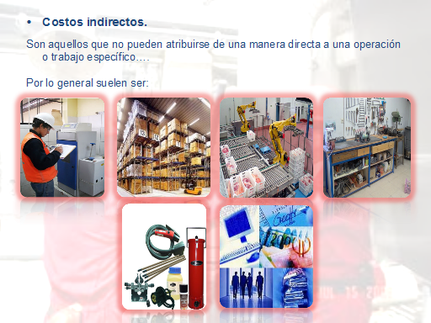
3.- Cargos indirectos
Son también llamados cargos de fabricación, gastos indirectos de fabrica, etc., y son el conjunto de costos fabriles que intervienen en la transformación de los productos y que no se identifican o cuantifican plenamente en la elaboración de partidas especificas de productos, procesos productivos, etc.

Slide 14
Los cargos indirectos son:
COSTO PRIMO: Suma de los elementos directos que intervienen en la elaboración de los artículos.(materia Prima directa, mano de obra directa.)
COSTO DE TRANSFORMACIÓN O CONVERSIÓN: Suma de los elementos que intervienen en la transformación de las materias primas directas en productos terminados.
COSTO DE PRODUCCIÓN: Suma de los tres elementos que lo integran (materia prima directa, mano de obra directa y cargos indirectos.)

Slide 15
GASTOS DE OPERACIÓN: Es la suma de los gastos de venta, administración y financiamiento.
COSTO TOTAL: Es la suma del costo de producción más los gastos de operación.
PRECIO DE VENTA: Este es determinado la mayoría de los casos por el mercado, por tanto se debe partir del precio de venta que fija el mercado, restarle el porcentaje de la utilidad deseado para llegar a nuestro costo total.
OBJETIVO: Este debe estar soportado por una estructura de costos también objetivo de cada una de las funciones de compra, producción, distribución, venta y administración.

Slide 16
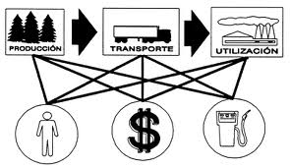
Tipos de costos
Costos variables: estos cambian en relación directa con determinada actividad o volumen, por ejemplo: el material que va a utilizarse cambiará de acuerdo con el número de artículos o servicios que se produzcan.

Slide 17

Costos fijos: son aquellos que permanecen constantes en un periodo determinado, sin importar si cambia el volumen de ventas, por ejemplo: la renta del edificio, los sueldos, etc., van a pagarse, independientemente de si se produce o se vende un periodo determinado.

Slide 18

Gasto
Son los costos que se identifican en el intervalo de tiempo y no como productos elaborados. Se relacionan con las funciones de venta y administración de la empresa.

Slide 19
Por tanto el costo es la erogación en que se incurre para fabricar un producto. El gasto es la erogación en que se incurre para distribuirlo y para administrar los procesos relacionados con la gestión, comercialización y venta de los productos, para operar la empresa o negocio.

Slide 20
Ejemplo
Supongamos una empresa que fabrica tornillos. Cada tornillo requerirá de cierta cantidad de hierro, así como la mano de obra para poderlo fabricar. Necesitará también cierta cantidad de energía eléctrica para operar la maquinaria que lo produce. También requerirá material para ser empacado. Hasta aquí todas las erogaciones se pueden considerar como costo. Ahora ya el tornillo está fabricado, empacado y almacenado listo para ser comercializado.
Una vez el tornillo terminado se encuentra en la bodega, toda erogación en que se incurra en adelante, se constituirá en un gasto.

Slide 21
Para vender esos tornillos habrá que pagar transporte, almacenamiento, teléfono, pagarle al vendedor, a la recepcionista, al gerente, al contador y al abogado, etc. Todas esas erogaciones se consideran como gastos.
Los elementos que constituyen costo, generalmente están presentes en el producto terminado: en cada tornillo hay una cantidad de hierro, una cantidad de minutos de trabajo, y unos cuantos vatios de energía.

Slide 22
Mientras que el sueldo del vendedor, de la secretaria o del gerente, no se puede identificar en el tornillo, por cuanto no están, ya que fueron posteriores a su fabricación, o estas personas no realizaron ninguna actividad que se pueda imputar de forma directa en la fabricación del tornillo.

Slide 23
Empresa comercial
Costo total
Gasto de venta
Gastos de admón.
Gastos de financ.
Almacén
Factura del proveedor
Erogaciones de compra

Slide 24
Empresa de transformación
Costo total
Gasto de venta
Gastos de admón.
Gastos de finan.
Almacén
Factura del proveedor
Erogaciones de compra
Mano de obra
Almacén de productos terminados
Cargos indirectos

Slide 25
Ejemplo: costos y gastos de Postres Mexicanos
Costos variables | Costos fijos
Materia prima | Renta
 | Publicidad
 | Servicios públicos
Gastos Variables | Gastos fijos
Gastos por mantenimiento | Gastos de operación
 | Gastos de organización
 | Gastos administrativos
 | Gastos de transporte
 | Gastos de etapas preoperativas
 | Gastos por impuestos.

Slide 26

Capital social
Es la cantidad total de dinero que invierten los dueños de la empresa (socios) para conformar la misma y sirve como base para el inicio de operaciones de ésta.

Slide 27

Ejemplo: capital social de postres mexicanos
El capital social de Postres Mexicanos asciende a $ 90.000.00, cantidad aportado por los socios y por PROITESM (préstamo sin intereses).

Slide 28
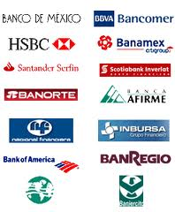
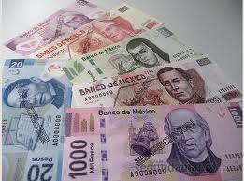
Créditos
Es una aportación económica que se entrega a la empresa, con el fin de hacer frente a compromisos o necesidades de inversión que no pueden ser solventados con el capital de la misma.

Slide 29
Ejemplo: Necesidades de crédito de la empresa postes mexicanos
Para iniciar la operación de la empresa, se requiere una inversión inicial de $90.000.00, de los cuales $50.000.00 serán aportados por los socios del negocio, mientras que los $40.000.00 restantes los aportará SINCA PROITESM.

Slide 30


El dinero proporcionado por PROITESM no generará ningún interés durante los primeros dos años, posteriormente se aplicará una tasa de interés igual a la que esté vigente en el mercado. Durante los primeros dos años PROITESM funge como socio accionista, por lo cual, el dinero que aporte es considerado capital de riesgo.

Slide 31
Entradas
Son todos los ingresos de dinero que la empresa recibe.
Ejemplo, entradas de postre mexicanos en el primer mes
Concepto | Cantidad
Ingreso por ventas | 71 250.00
Inversión PROITESM | 40 000.00
Capital social | 50 000.00
Total | 161 000.00

Slide 32
En los siguientes cinco meses las entradas serían:
Concepto | Cantidad
Ingreso por ventas | $142 500.00
Total | $142 500.00

Slide 33
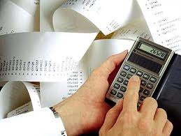

Salidas
Son todos los egresos que la empresa utiliza. Los gastos o costos en que la empresa incurre son salidas de dinero.

Slide 34
Salidas de postres mexicanos,
En los dos primeros meses, las salidas serían:
Concepto | Primer mes | Segundo mes
Compra de maquinaria y equipo | 43 000.00 | _
Renta | 2 000.00 | 2 000.00
Servicios públicos | 1 800.00 | 1 800.00
Gasolina | 500.00 | 500.00
Publicidad | 850.00 | _
Sueldos | 3 000.00 | 3 000.00
Salarios | 7 500.00 | 7 500.00
Equipo de transporte | 47 000.00 | _
IMSS, SAR, etc. | 1 080.00 | 1 080.00
Pago de cuentas por pagar | _ | 31 245.00
Mantenimiento maquinaria | 500.00 | 500.00

Slide 35
Salidas de postres mexicanos,
En los siguientes cuatro meses, las salidas serían:
Concepto | Cantidad
Renta | $200.00
Servicios públicos | 1 070.00
Gasolina | 500.00
Sueldos | 3 000.00
Salarios | 7 500.00
IMSS, SAR, etc. | 1 080.00
Pago de cuentas por pagar | 31 245.00
Mantenimiento maquinaria | 500.00

Slide 36

Proyección del flujo de efectivo
La información de entradas y salidas se requiere para elaborar lo que se conoce como flujo de efectivo, un estado financiero que muestra el total de efectivo que ingresó o salió de la empresa, durante un periodo determinado.

Slide 37

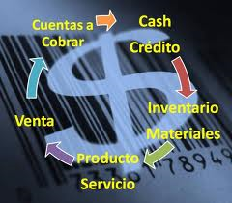
El flujo de efectivo permite proyectar, de manera concreta y confiable, la situación económica de la empresa a futuro, a la vez que facilita tanto el cálculo de las cantidades de dinero que se requerirán en fechas posteriores como de las cantidades que ingresarán a la empresa por concepto de ventas, derechos, intereses, etc.

Slide 38
Formato de flujo de efectivo, podrá ser utilizado como base para desarrollar el de la empresa.
Flujo de Efectivo | Mes 1 | Mes 2 | Mes 3 | Mes 4
Saldo inicial en la cuenta de efectivo |  | 32,545.58 | 41,245.58 | 19,292.16
Entradas de operaciones
Inversión Inicial | 100,000.00 | 0 | 0 | 0
Ventas de Contado | 75,280.00 | 80,000.00 | 60,000.00 | 58,700.00
Ventas a Eventos Especiales | 1,500.00 | 3,000.00 | 1,000.00 | 2,500.00
Flujo de Efectivo de Operaciones | 176,780.00 | 115,545.58 | 102,245.58 | 80,492.16
Salidas de Financiamiento e Inversión
Compra de Maquinaria y Equipo | 59,691.00 | 0 | 0 | 0
Materia Prima | 7,938.92 | 5,550.00 | 7,938.92 | 4,000.00
Renta | 5,500.00 | 5,500.00 | 4,800.00 | 5,500.00
Luz | 300.00 | 0 | 240.00 | 0
Agua | 211.00 | 0 | 363.00 | 0
Teléfono | 299.00 | 350.00 | 317.00 | 400.00
Productos de Limpieza | 400.00 | 400.00 | 400.00 | 400.00
Publicidad y Promociones | 1,500.00 | 1,500.00 | 1,500.00 | 1,500.00
Sueldos 3/P | 9,000.00 | 9,000.00 | 9,000.00 | 9,000.00
Gastos de Mantenimiento | 1,000.00 | 0 | 0 | 0
Salarios 4/I | 52,000.00 | 52,000.00 | 52,000.00 | 52,000.00
Infonavit 3/P | 3,150.00 | 0 | 3,150.00 | 0
IMSS 3/P | 3,244.50 | 0 | 3,244.50 | 0
Total Salidas | 144,234.42 | 74,300.00 | 82,953.42 | 72,800.00
Saldo del Flujo de Efectivo a Final del Periodo | 32,545.58 | 41,245.58 | 19,292.16 | 7,692.16

Slide 39
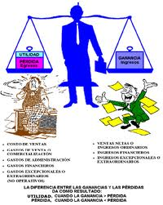
Estado de resultados
El estado de resultados se define como el instrumento que utiliza la administración para informar las operaciones que se realizan en la empresa en un periodo determinado; de esta manera, la ganancia (utilidad) o pérdida de la
empresa se obtiene al restar los gastos y/o pérdidas a los ingresos y/o ganancias. Es el principal procedimiento para medir la rentabilidad de una empresa.

Slide 40
El estado de resultados puede calcularse para cualquier tipo de empresa, lo que cambia de una a otra son las cuentas que se incluyen; básicamente, la diferencia en las cuentas presentadas en el estado de resultados es que con las compañías manufactureras y comercializadoras se maneja el costo de la mercancía que se vendió, mientras que en las de servicios no.

Slide 41
Para una empresa de servicios:
Ingresos. Representan los recursos que recibe el negocio por la venta de un servicio o producto, ya sea en efectivo o a crédito.
Para una empresa comercializadora:
Ventas brutas. Es el nombre de la cuenta que se utiliza para registrar el total de la venta de una mercancía o producto, y la contabilización se realiza en la misma forma que la cuenta de ingresos por servicios.

Slide 42

Devolución sobre ventas. Cuando las empresas venden, algunos clientes devuelven parte de los artículos (por ejemplo, cuando se trata de mercancía dañada), por lo que se utiliza una cuenta llamada devoluciones sobre ventas para conocer en cualquier momento la cantidad de productos regresados, cuyo importe se resta al total de las transacciones.

Slide 43
Descuentos sobre ventas. Para alentar a los clientes a pagar sus cuentas, a menudo se les hace un descuento por pronto pago si este se realiza dentro de un número determinado de días a partir de la fecha de la venta, Este descuento de resta al total de las transacciones.
Para una empresa industrial
Ventas netas. Es la suma del total de ventas menos las devoluciones y descuentos sobre lo que se vendió.

Slide 44

Costo de ventas. Es lo que cuesta producir el artículo o servicio vendido a los clientes. Se le resta a las ventas netas para determinar la utilidad bruta.
Compras de materia prima. Una empresa comercial compra artículos con el propósito de revenderlos y una manufacturera con el propósito de procesarlos para venderlos con un valor agregado. El costo de la mercancía comprada se lleva a la cuenta de compras. Se le restan, al igual que a las ventas, las devoluciones que realizamos de las compras o bien, los descuentos que fueron otorgados.

Slide 45
Mano de obra. Sueldos que se les pagan a personas directamente involucradas en el proceso de producción, por ejemplo, obreros u operadores.
Gastos de fabricación. Son los gastos que están directamente involucrados en el proceso de producción pero que no incluyen
Utilidad bruta. Es el resultado de las ventas totales menos el costo de ventas. Se obtiene antes de rebajar todos los otros gastos del periodo.

Slide 46

Gastos de operación
Gastos por honorarios. Se realiza un pago por honorarios cuando alguna persona o empresa presta algún servicio (fiscal contable, etc.) para beneficio del negocio
Gasto por servicios públicos. Son los gastos que se generan por concepto de los servicios básicos que se utilizan como: luz, agua, gas, y teléfono, para el funcionamiento del negocio.

Slide 47

Gastos por nómina. Son sueldos o salarios de las personas que laboran en la empresa, las cuales no están directamente relacionadas con la producción, pero son indispensables para el funcionamiento del negocio (secretarias, gerentes, etc.). Los sueldos pueden clasificarse en sueldos de ventas (vendedores) y de administración (por ejemplo, el sueldo de los contadores).
Gastos por materiales. Son básicamente de papelería y todos los materiales necesarios para la operación de la empresa.

Slide 48
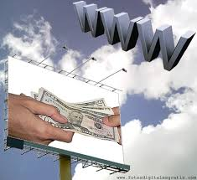
Gastos por mantenimiento. Son gastos para mantenimiento o reparación del lugar de trabajo, de la planta, oficinas, etc., y de aquellos activos fijos (por ejemplo, maquinaria) que reportaran un beneficio en el periodo.
Gastos de publicidad y promoción. Se efectúan con el objetivo de proporcionar a la empresa, a dar a conocer en el mercado un producto o servicio, o para desarrollar o mantener la preferencia del consumidor.

Slide 49
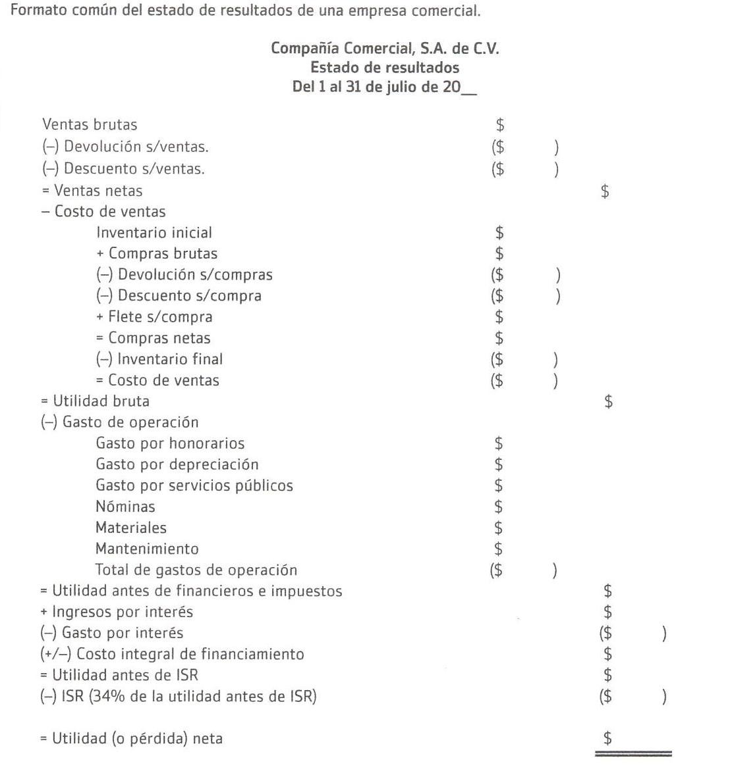
Formato de Estado de resultados de una empresa comercial

Slide 50
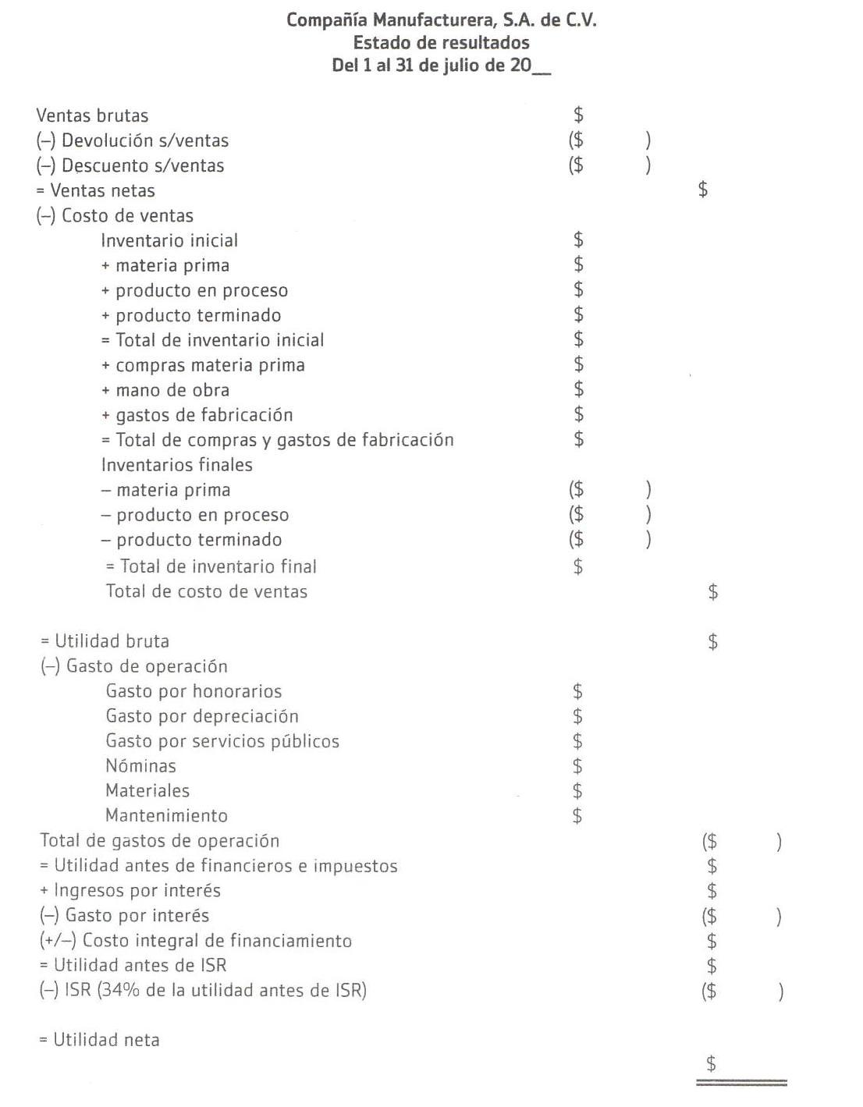
Formato de Estado de resultados de una empresa industrial

Slide 51
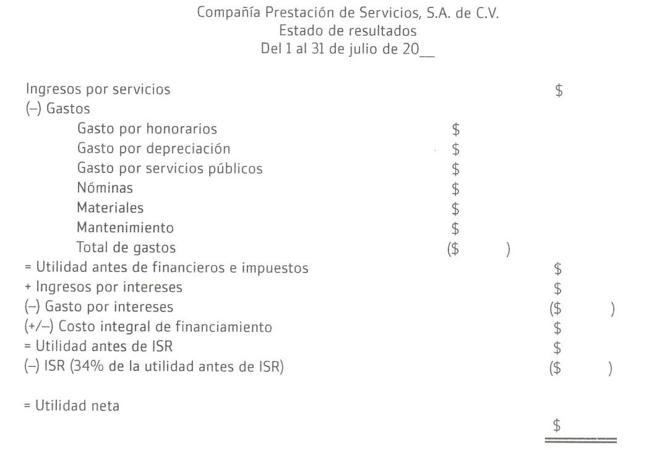
Estado de resultados de una empresa prestadora de servicios

Slide 52
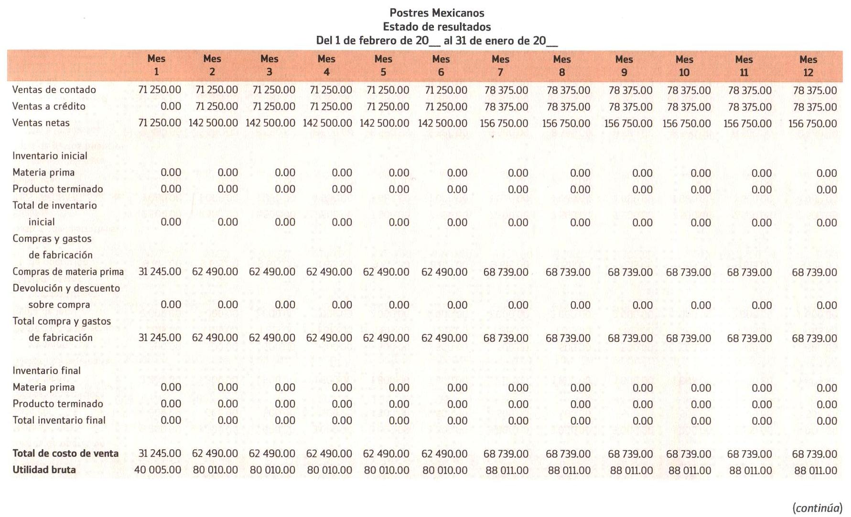
Estados de Resultados de Postres Mexicanos

Slide 53
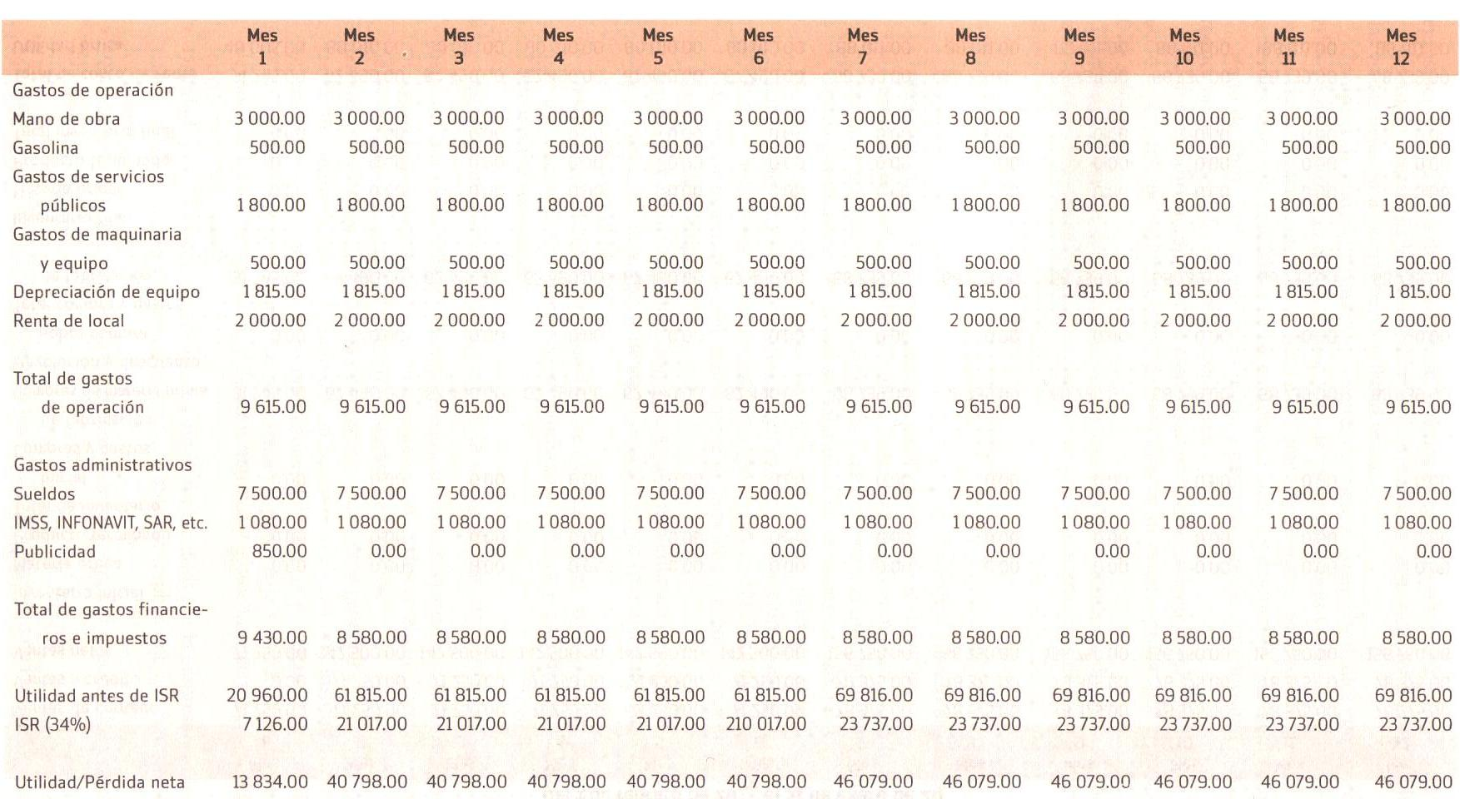
…

Slide 54

Balance General
Presenta la situación del negocio en un momento particular. Es un instrumento que muestra, a una fecha determinada, cuáles son los activos, pasivos y capital contable. Hace transparente su situación financiera; es decir, qué tiene, qué debe, y qué pagó.

Slide 55

El formato utilizado es igual para todas las empresas, lo que cambia son las cuentas que maneja. El balance es indispensable para ubicar la salud financiera de la empresa.

Slide 56
Las cuentas de balance se clasifican de acuerdo con su liquidez; es decir, según la rapidez con que pueden convertirse en efectivo.
Es importante recalcar que las clasificaciones de la estructura contable, activo, pasivo y capital, forman la contabilidad básica o la llamada ecuación básica. La ecuación básica contable es la siguiente:

Slide 57
Activo = | Pasivo + | Capital
Recursos que posee la empresa | Cantidad que se debe a los acreedores o proveedores sobre los activos que se tienen | Capital invertido por los dueños de la empresa
Esta ecuación expresa el equilibrio entre los activos de la empresa, por una parte, y los derechos de los acreedores y propietarios, por la otra.

Slide 58
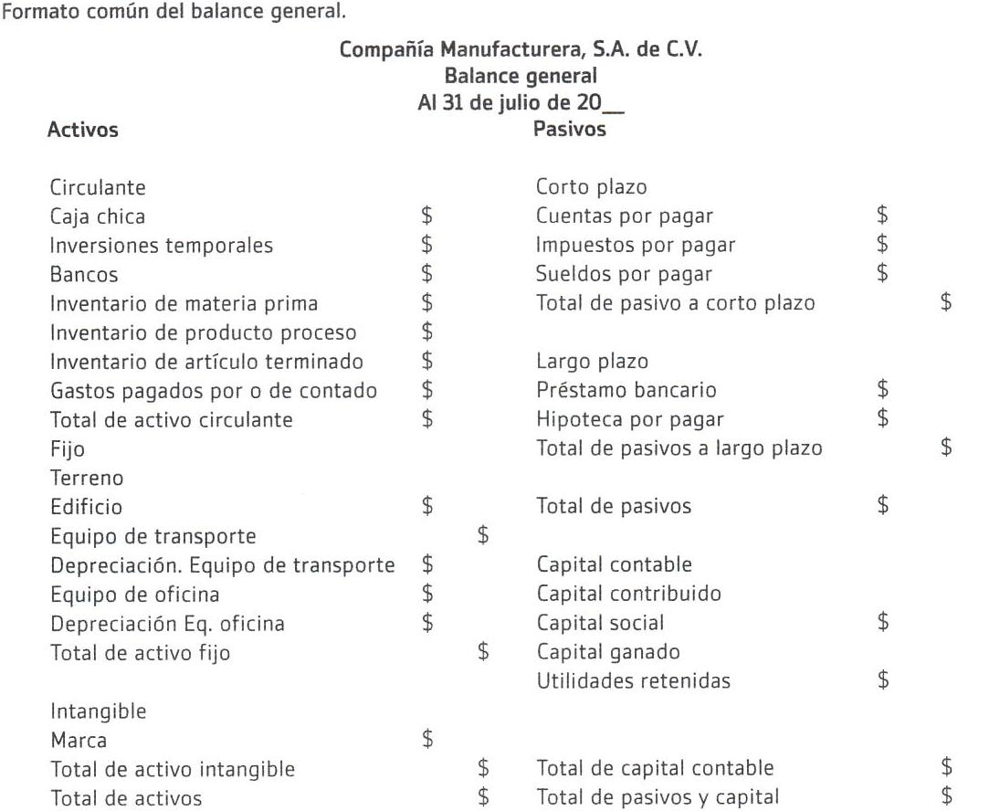
Formato de Balance General

Slide 59
Moda Sport S.A. de C.V.
Balance General por el periodo comprendido del 1 de julio del 2012 al 1 de Junio de 2013
Activo |  |  |  | Pasivo
Circulante |  |  |  | Provedores | $25,100.00
Bancos | $634,380.00 |  |  | Prestamo ProMujer | $60,000.00
Almacen | $75,000.00 |  |  | Prestamo Textiles Margo | $280,000.00
 |  | $709,380.00 |  | Iva por Pagar | $177,360.00
Fijo |  |  |  |  |  | $542,460.00
Maquinaria y equipo | $65,000.00
Mobiliario | $5,000.00 |  |  | Capiatal contable
 |  | $70,000.00 |  | Capital social | $40,000.00
 |  |  |  | Utilidad del ejercicio | $196,920.00
 |  |  |  |  |  | $236,920.00
 |  | $779,380.00 |  |  |  | $779,380.00

Slide 60
Costo total del objetivo
$200
Materia prima directa objetivo $85
Gastos de operación objetivo $35
Gastos de venta objetivo $22
Costo de producción objetivo
$165
Precio de venta
250
Utilidad $50
20% sobre el precio de venta
Mano de obra directa objetivo $60
Cargos indirectos objetivo $20
Gastos de administración objetivo $11
Gastos financieros objetivo $2

Slide 61
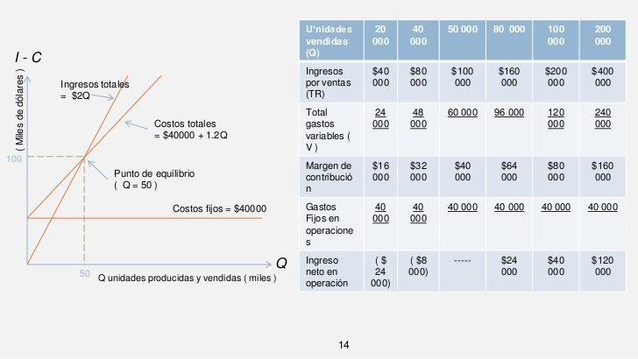
Punto de equilibrio
Permite conocer con antelación el nivel de ingresos que la empresa requiere alcanzar para cubrir la totalidad de sus costos y gastos antes de que pueda lograr una ganancia. Permite también determinar el nivel de ventas que resulta indispensable obtener
Para llevarlo a cabo, necesita saber cuáles son sus costos y sus ingresos por ventas.

Slide 62
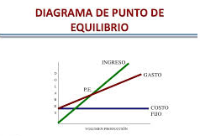
El punto de equilibrio operativo permite determinar el nivel de ventas que es necesario registrar para cubrir los costos y gastos de operación
Punto de equilibrio financiero Es aquel nivel de operación en que la empresa genera ingresos suficientes para cubrir además de los egresos de operación, los intereses derivados de préstamos obtenidos.

Slide 63
Bibliografía
Alcaraz, Rodríguez Rafael, “El emprendedor de éxito” 4ta. Ed. Ed. Mc Graw Hill. México 2011.
Anzola Rojas, Sérvulo “De la Idea a tu Empresa”. Limusa, México 2001.
Ceballos Mondragón Jonathan. Manual operativo para PYMES. Editorial ISEF.
Juan García Colín, contabilidad de costos. Tercera edición. Mc-Graw Hill 2008.

